Slide 1
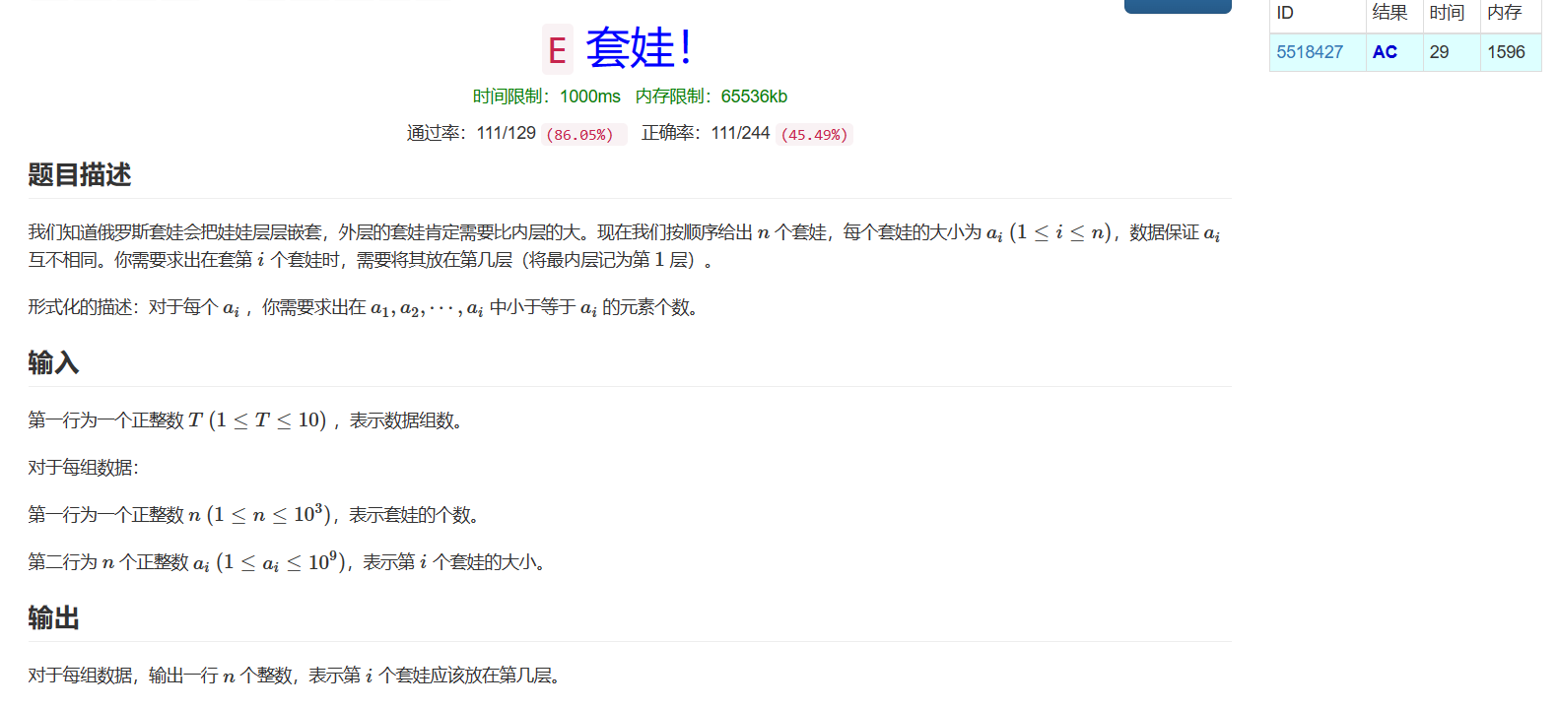
C1 第一次练习： E题

Slide 2
C1 第一次练习： E题
题意：可以说，E题是一道典型的签到题，题意最形象化的描述也已经在题干中给出：对于每个 ai，你需要求出在 a1,a2,⋯,ai中小于等于 ai的元素个数。
解题思路：毫无疑问，看到这个描述首先想到的就是暴力求解方法，只需要用数组将数据一个个存下，然后对每个数据都扫一遍它前面的数据统计有多少符合的即可，本题的数据规模也可以说小的可怜，所以完全不会超时，AC到手。
作为上机来说，思考到暴力求解并且成功解决就是最好的结果了，但是讲题还是不能止步于此，因为只需要把数据规模稍微扩大一点，暴力求解O(n^2)的复杂度就完全不可行了，所以这里采用另一个更高效点的办法——通过BIT二叉索引树（树状数组）求解。

Slide 3
C1 第一次练习： E题
思考：为什么要用树状数组呢？
题目形式化的描述固然简单好懂，但也会让人难以跳出这个思维，认为只能按题目所说对每个ai查找前面部分中比它小的数的个数，但其实不然。
假如我们给每个数一个值0/1用来代表它是否出现过。然后遍历去找比他小的数是否出现过，统计出结果，再把这个数标记为出现过。
事先排序标记索引，再转化前缀和求解!
快速求解前缀和
BIT（二叉索引树）
点更新

Slide 4
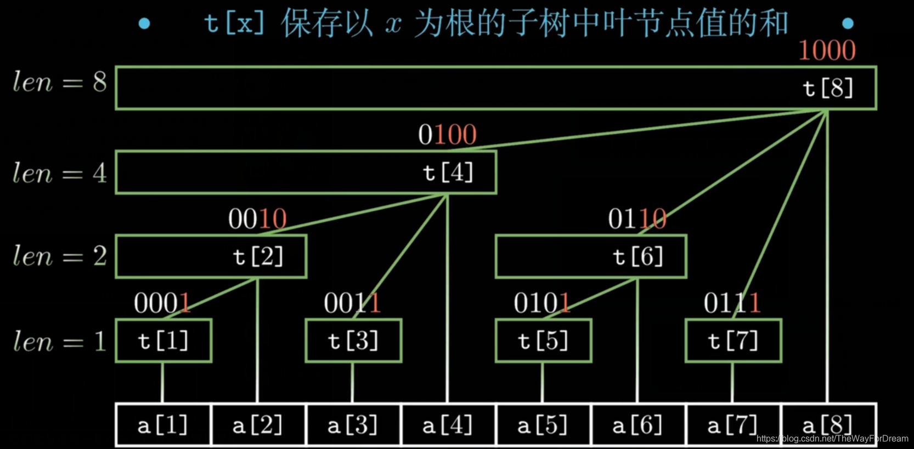
C1 第一次练习： E题
树状数组

Slide 5
C1 第一次练习： E题
问题
1.树状数组中如何求前缀和？
——要将树状数组中哪些元素加起来才能得到对应前缀和？
2.如何更新树状数组？
——更新原数组中的值需要对应更新树状数组中的哪些值？

Slide 6
C1 第一次练习： E题
lowbit运算
lowbit ( n ) 定义为非负整数 n 在二进制表示下 “ 最低位的 1 及其后面的所有的 0 ” 的二进制构成的数值。
实现方法:

Slide 7
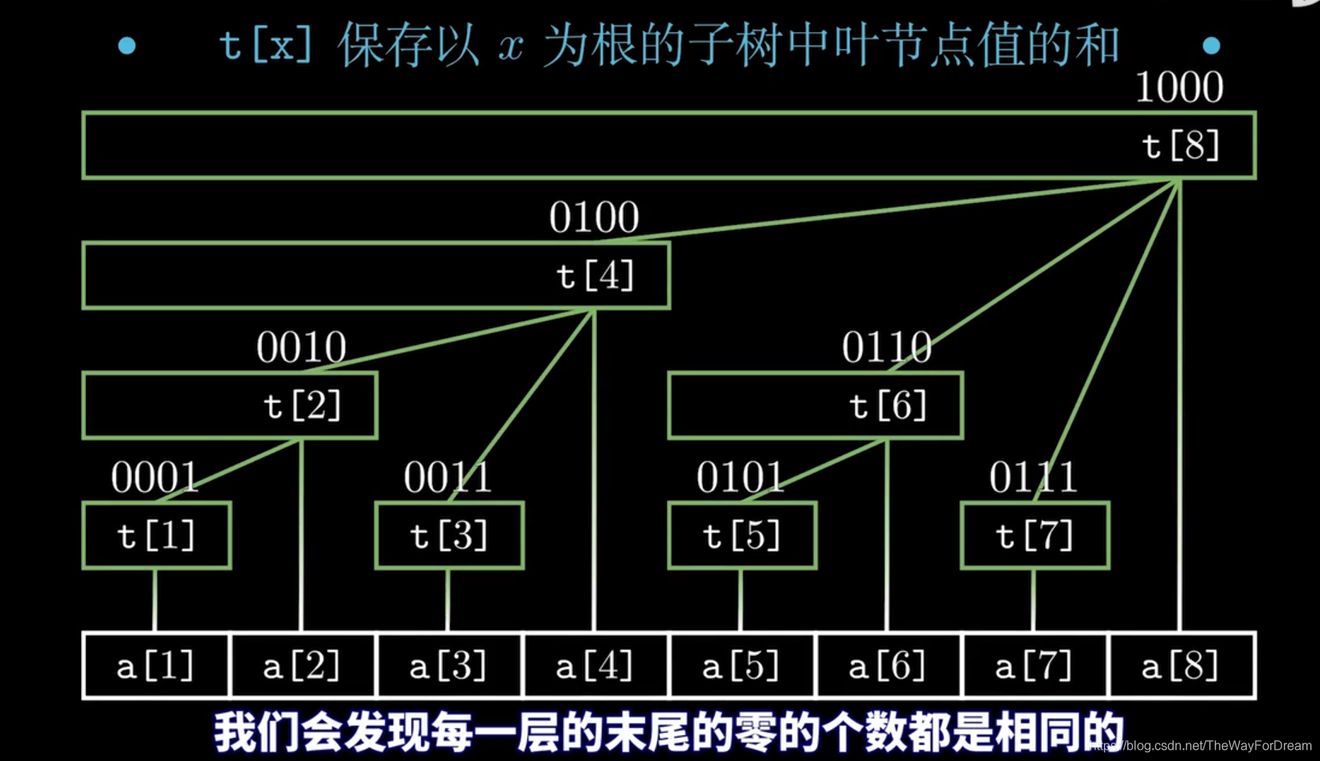
C1 第一次练习： E题
树状数组

Slide 8
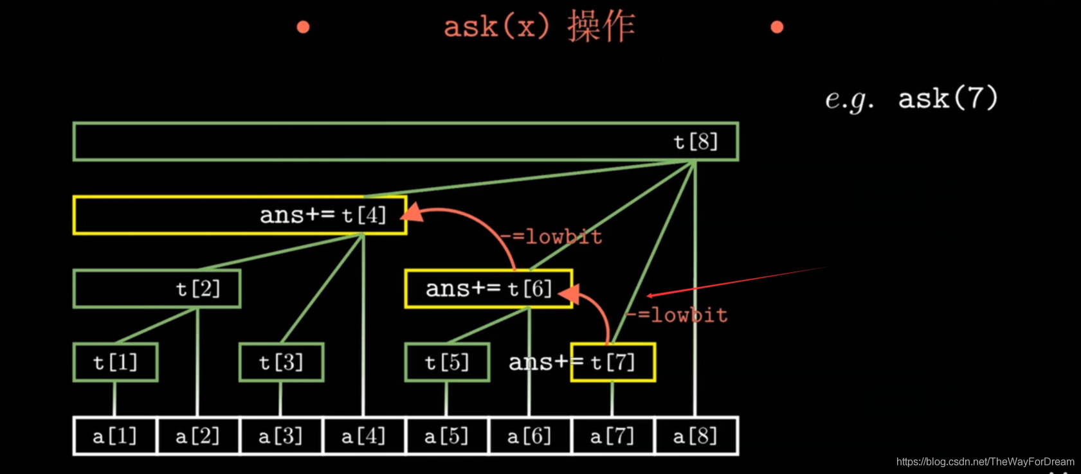
C1 第一次练习： E题

Slide 9
C1 第一次练习： E题
算法逻辑
读入数组
排序并将原数组离散化
（以索引代替具体值）
树状数组初始化为0，然后遍历原数组，以其索引值求对应的前缀和
将当前元素标记为出现过，更新树状数组，并继续遍历

Slide 10
C1 第一次练习： E题
复杂度分析
时间复杂度：整个代码的主要复杂操作集中在两部分——排序和树状数组的操作。
排序使用快排的话可以将时间控制在O(nlogn)，而树状数组二叉树的结构决定了每次操作应该是O(logn)的复杂度，再套上对整个数组的循环，整个操作的复杂度为O(nlogn)。所以代码的总体时间复杂度是O(nlogn)，要优于暴力操作的O(n^2)。

Slide 11
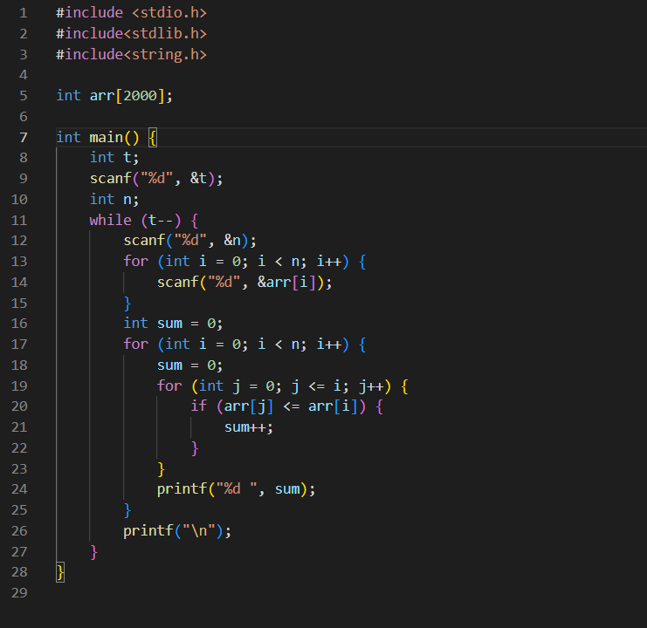
C1 第一次练习： E题
源代码（暴力求解）

Slide 12
C1 第一次练习： E题
#include <stdio.h>
#include<stdlib.h>
#include<string.h>
int arr[2000];
int main() {
int t;
scanf("%d", &t);
int n;
while (t--) {
scanf("%d", &n);
for (int i = 0; i < n; i++) {
scanf("%d", &arr[i]);
}
int sum = 0;
for (int i = 0; i < n; i++) {
sum = 0;
for (int j = 0; j <= i; j++) {
if (arr[j] <= arr[i]) {
sum++;
}
}
printf("%d ", sum);
}
printf("\n");
}
}
源代码（暴力求解）

Slide 13
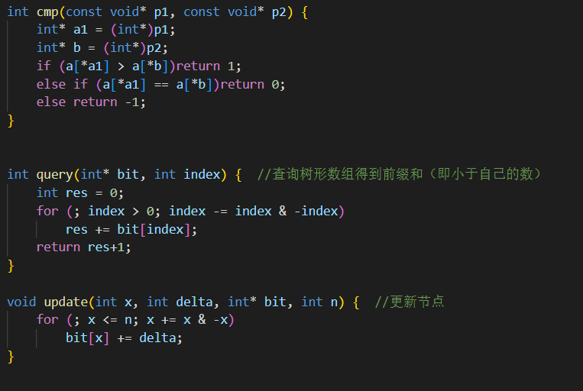
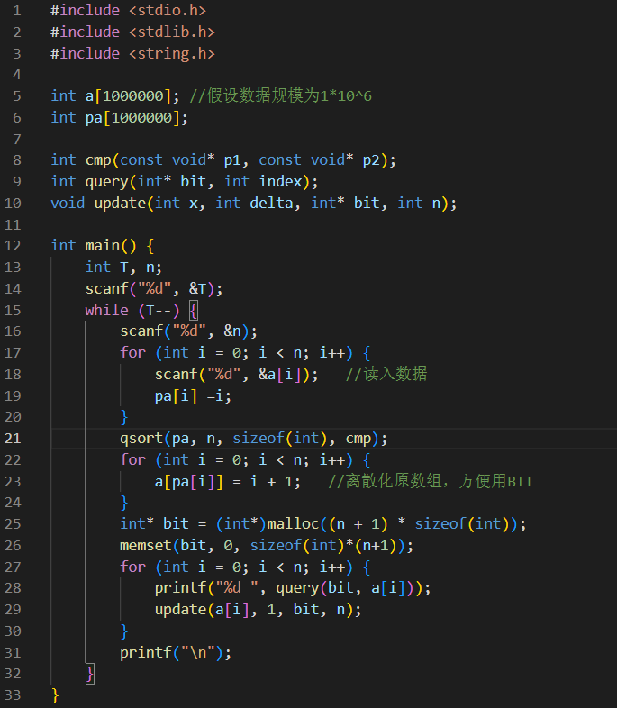
C1 第一次练习： E题
源代码（树状数组）
主程序
树状数组的操作函数

Slide 14
源代码（树状数组）
#include <stdio.h>
#include <stdlib.h>
#include <string.h>
int a[1000000]; //假设数据规模为1*10^6
int pa[1000000];
int cmp(const void* p1, const void* p2);
int query(int* bit, int index);
void update(int x, int delta, int* bit, int n);
int main() {
int T, n;
scanf("%d", &T);
while (T--) {
scanf("%d", &n);
for (int i = 0; i < n; i++) {
scanf("%d", &a[i]); //读入数据
pa[i] =i;
}
qsort(pa, n, sizeof(int), cmp);
for (int i = 0; i < n; i++) {
a[pa[i]] = i + 1; //离散化原数组，方便用BIT
}
int* bit = (int*)malloc((n + 1) * sizeof(int));
memset(bit, 0, sizeof(int)*(n+1));
for (int i = 0; i < n; i++) {
printf("%d ", query(bit, a[i]));
update(a[i], 1, bit, n);
}
printf("\n");
}
}
int cmp(const void* p1, const void* p2) {
int* a1 = (int*)p1;
int* b = (int*)p2;
if (a[*a1] > a[*b])return 1;
else if (a[*a1] == a[*b])return 0;
else return -1;
}
int query(int* bit, int index) { //查询树形数组得到前缀和（即小于自己的数）
int res = 0;
for (; index > 0; index -= index & -index)
res += bit[index];
return res+1;
}
void update(int x, int delta, int* bit, int n) { //更新节点
for (; x <= n; x += x & -x)
bit[x] += delta;
}

